Slide 1
Современная инновационная интерактивная технология «Кластер»

Slide 2
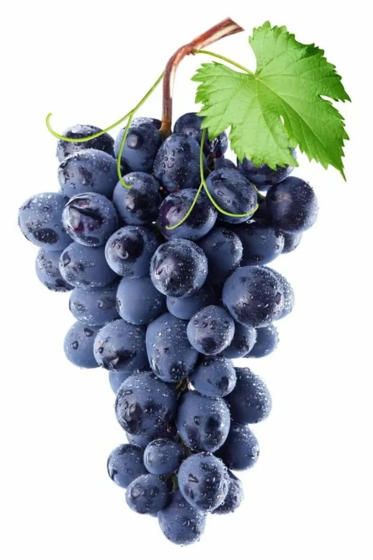
Кластер(в переводе с английского – гроздь, скопление, пучок)
совокупность, объединение нескольких однородных
элементов, предметов,
которые могут
рассматриваться как
самостоятельные единицы, обладающие определенными свойствами.

Slide 3
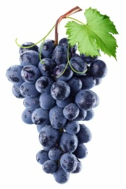
Актуальность
развивает связную речь и системное мышление детей,
дает возможность дошкольнику проявить себя,
высказать свое видение вопроса,
свободу творческой деятельности.

Slide 4
Цель работы по технологии «Кластер»: формировать у детей навыки связной речи, умения систематизировать учебный материал и свои оценочные суждения.
Задачи:
Проводить работу от простого к сложному.
Развивать все компоненты устной речи детей.
Способствовать практическому овладению воспитанниками нормами речи.
Поощрять свободу высказывания.
Учить систематизировать большой объем информации.
Поддерживать инициативность, самостоятельность, интерес детей.
Воспитывать коммуникативные навыки.

Slide 5
Планируемые результаты.
Дети научатся ставить вопросы и свободно высказываться.
Научатся выделять главное.
Смогут устанавливать причинно-следственные связи, строить умозаключения и переходить от частностей к общему, понимая проблему в целом.
Научатся сравнивать, анализировать, проводить аналогии.
Научатся систематизировать большой объем информации.
Научатся сотрудничеству и взаимодействию с детьми и взрослыми.
Достигнут высоких результатов в обучении.

Slide 7
Рекомендации по работе с «гроздьями».
Оцените тему, с которой будете работать. Нужна ли в данном случае разбивка на «гроздья»? Можно ли выделить в тексте большие и малые смысловые единицы?
Помогите детям, если у них возникли сомнения, выделить эти смысловые единицы. Это могут быть вопросы, ключевые слова или фразы.
Озвучьте свои «гроздья».
Попросите установить связи между «веточками» вашей «грозди» и объяснить их.
Если вы хотите остановиться на каком-либо смысловом блоке, попросите сделать эту веточку ярче.

Slide 8
Правила по составлению кластера
Не бояться говорить или записывать все, что приходит на ум. Дать волю воображению и интуиции.
Продолжать работу, пока не закончится время или картинки, пока идеи не иссякнут.
Постараться построить как можно больше связей. Не следовать по заранее определенному плану.

Slide 9
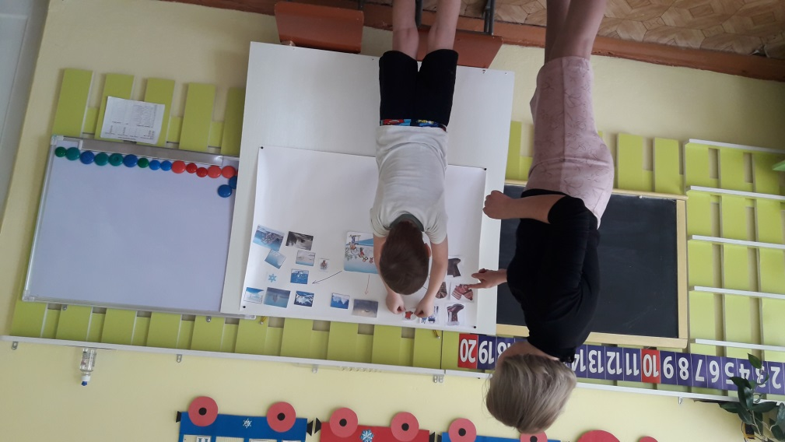
Кластер «Зима»

Slide 11
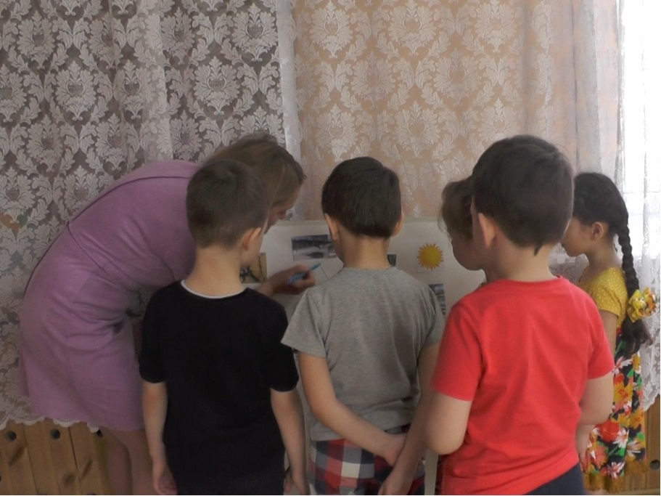
Кластер «Весна»

Slide 12
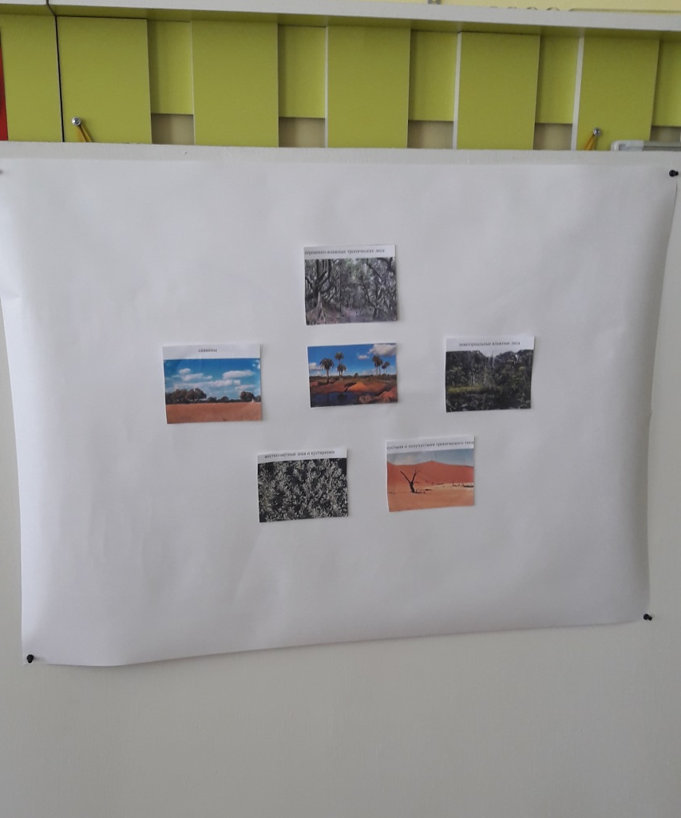
Кластер «Животные жарких стран»

Slide 14
Формы работы
индивидуальная,
групповая,
подгрупповая.

Slide 15
Универсальное применение
этап вхождения в тему,
этап погружения в тему,
этап обобщения темы.

Slide 16
Спасибо за внимание!

